Slide 1
Direcciones IP
Repaso

Slide 2
Convertir de Binario a Decimal

Slide 3
Convertir de Decimal a Binario

Slide 4
Formato de direcciones IP
32 bits
Clase
Rango de
direcciones
A
0 | Red | Host
1.0.0.0
126.255.255.255
255 0 0 0
10 | Red | Host
128.0.0.0
191.255.255.255
B
255 255 0 0
110 | Red | Host
192.0.0.0
223.255.255.255
C
255 255 255 0
1110 | Grupo Multicast
224.0.0.0
239.255.255.255
D
1111 | Reservado para uso futuro
240.0.0.0
255.255.255.255
E

Slide 5
Orientado a clases
Clase A
Network
.
Host
.
Host
.
Host
Clase B
Network
.
Network
.
Host
.
Host
Clase C
Network
.
Network
.
Network
.
Host
Clase D: para multidifusión
Clase E: para investigación

Slide 6
Clases de direcciones
En sus inicios se pensó que podría haber redes de diferentes tamaños (respecto a el número de hosts conectados).
ARIN administró y asignó direcciones IPv4:
Clase A para instituciones gubernamentales y grandes compañías principalmente en Estados Unidos.
Clases B para compañías de tamaño medio.
A todos los demás solicitantes se les dan direcciones de Clase C.

Slide 7
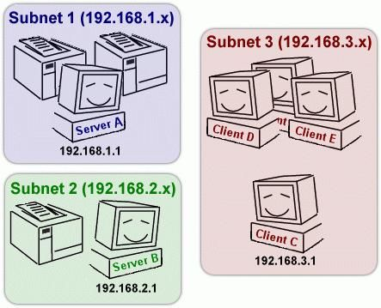
Propósito de las subredes
Notes:
¿Para que nos sirve crear subredes?
La respuesta es que crear subredes nos permite tener una mejor administración de red. Aunque no es el único motivo, el motivo mas importante es que cuando creamos subredes reducimos el trafico de
broadcast de nuestra red global.
No solo es crear subredes y ya , tenemos que estudiar la cantidad de subredes que necesitamos , el crecimiento que tendrá la esculea, el centro de investigación o la unidad. Con este pequeño estudio podremos decidir que clase de red es la que mas nos conviene.

Slide 8
Propósito de las subredes
La función del Subneteo o Subnetting consiste en dividir una red IP física en subredes lógicas (redes más pequeñas) para que cada una de estas trabajen a nivel envío y recepción de paquetes como una red individual, aunque todas pertenezcan a la misma red física y al mismo dominio.
El Subneteo permite una mejor administración, control del tráfico y seguridad al segmentar la red por función.
También, mejora el rendimiento de la red al reducir el tráfico de broadcast de nuestra red.
Si es mal implementada se pueden desperdiciar muchas direcciones, sobre todo en los enlaces seriales, WAN, backbone, etc.
Notes:
¿Para que nos sirve crear subredes?
La respuesta es que crear subredes nos permite tener una mejor administración de red. Aunque no es el único motivo, el motivo mas importante es que cuando creamos subredes reducimos el trafico de
broadcast de nuestra red global.
No solo es crear subredes y ya , tenemos que estudiar la cantidad de subredes que necesitamos , el crecimiento que tendrá la esculea, el centro de investigación o la unidad. Con este pequeño estudio podremos decidir que clase de red es la que mas nos conviene.

Slide 9
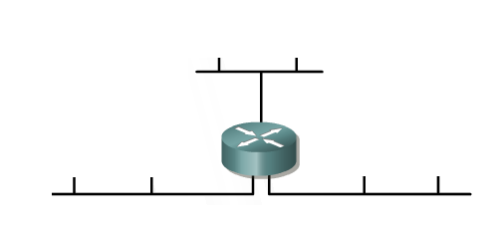

Las Ventajas de Subnetear una Red
Subred 1
Finanzas
148.204.221.0
Subred 2
Administrativo
148.204.222.0
Subred 3
Posgrado
148.204.223.0
Interfase WAN 148.204.0.0
Notes:
Como administrador de sistemas, es importante comprender que la división en subredes constituye un medio para dividir e identificar las redes individuales en toda la LAN.
Dividir una red en subredes significa utilizar una máscara de subred para dividir la red y convertir una gran red en segmentos más pequeños, más eficientes y administrables o subredes.

Slide 10
Las Ventajas de Subnetear una Red
Redes más pequeñas son más fáciles de gestionar y localizar geográficamente, o inclusive por sus requerimientos de funcionalidad.
El tráfico de la red global se reduce, lo que puede mejorar el rendimiento.
Es más fácil aplicar políticas de seguridad a la red.
Optimización en el uso de direcciones IP.
Subred 1
Finanzas
148.204.221.0
Subred 2
Administrativo
148.204.222.0
Subred 3
Posgrado
148.204.223.0
Interfase WAN 148.204.0.0
Notes:
Como administrador de sistemas, es importante comprender que la división en subredes constituye un medio para dividir e identificar las redes individuales en toda la LAN.
Dividir una red en subredes significa utilizar una máscara de subred para dividir la red y convertir una gran red en segmentos más pequeños, más eficientes y administrables o subredes.

Slide 11
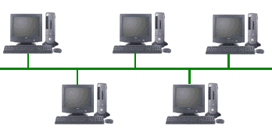
Desventajas de una Red Plana
Todos los dispositivos comparten el mismo ancho de banda.
Todos los dispositivos comparten el mismo dominio de colisión - Capa 2.
Dificultad para aplicar políticas de seguridad porque no hay fronteras entre dispositivos.
Notes:
Una empresa que ocupa un edificio de tres niveles podría tener una red dividida por pisos, y cada piso dividido en oficinas. Piense en la construcción como la red, los pisos como las tres subredes, y las oficinas direcciones de hosts.
Si no hay subredes, la red tiene una topología plana. Una topología plana tiene una tabla de enrutamiento corta y se basa en capa 2 (dirección MAC) para entregar paquetes. MAC no tienen una estructura de direccionamiento jerárquico. A medida que la red crece, el uso del ancho de banda de la red se vuelve cada vez menos eficiente.
En una red Ethernet conectada por hubs, cada host en la misma red física ven todo los paquetes en la red. Con un switch, los hosts ven todos los broadcast. En situaciones de alto trafico, esto se puede convertir en muchas colisiones por 2 o más dispositivos que se encuentran transmitiendo simultáneamente. Los dispositivos detectan la colisión, paran de transmitir y después de un intervalo aleatorio nuevamente empiezan a transmitir. Los usuarios percibe este proceso como si la red estuviera trabajando de forma muy lenta o que continuamente se esta reiniciando. Los routers pueden utilizarse en estas situaciones para separar la red en múltiples subredes.

Slide 12
Colocar la máscara de red por defecto para cada dirección IP.

Slide 13
Para mejorar la eficacia con la que puede usarse el espacio de direcciones de 32 bits
Mascara de subred.
Variable-Length Subnet Masking (VLSM-Máscara de Subred de Longitud Variable).
Classless Inter-Domain Routing (CIDR - Encaminamiento Inter-Dominios sin Clases).
Notes:
Las mascaras de subred, tanto fijas como de longitud variable, se desarrollaron para adaptarse a las múltiples redes lógicas que pueden existir dentro de un sitio físico conectados Internet.
CIDR se desarrolló para eliminar la ineficiencia inherente a las rígidas clases de direcciones originales.
Classless Inter-Domain Routing (CIDR Encaminamiento Inter-Dominios sin Clases). Se introdujo en 1993 y representa la última mejora en el modo como se interpretan las direcciones IP. Su introducción permitió una mayor flexibilidad al dividir rangos de direcciones IP en redes separadas. De esta manera permitió: un uso más eficiente de las cada vez más escasas direcciones IPv4.
CIDR reemplaza la sintaxis previa para nombrar direcciones IP, las clases de redes. En vez de asignar bloques de direcciones en los límites de los octetos, que implicaban prefijos naturales de 8, 16 y 24 bits, CIDR usa la técnica VLSM (Variable-Length Subnet Masking - Máscara de Subred de Longitud Variable), para hacer posible la asignación de prefijos de longitud arbitraria.
CIDR engloba:
La técnica VLSM para especificar prefijos de red de longitud variable. Una dirección CIDR se escribe con un sufijo que indica el número de bits de longitud de prefijo, p.ej. 192.168.0.0/16 que indica que la máscara de red tiene 16 bits a uno. Esto permite un uso más eficiente del cada vez más escaso espacio de direcciones IPv4

Slide 14
Subneteo
Red
Subred
Host

Slide 15
Subneteo
Subnetting es el proceso de tomar prestados bits de la parte de host, para dividir una gran red en pequeñas subredes.
Subnetting no proporciona más hosts.
Se perderán dos direcciones IP por cada subred, una para identificar la subred, y otra para la dirección broadcast de subred.

Slide 16
VLSM
Concepto de Máscara de Subred de Longitud Variable

Slide 17
VLSM: Variable Length Subnet Mask (RFC 1817)
Es una técnica que se utiliza para tomar una dirección basada en la clase y hacerla un poco más eficiente, optimizando recursos.
Capacidad de especificar una máscara de subred distinta para el mismo número de red en distintas subredes.
Las VLSM pueden ayudar a optimizar el espacio de dirección disponible.
VLSM es utilizado dentro de la organización.

Slide 19
Notación de la Máscara de Subred
CIDR | Decimal | Binario
/32 | 255.255.255.255 | 11111111.11111111.11111111.11111111
/31 | 255.255.255.254 | 11111111.11111111.11111111.11111110
/30 | 255.255.255.252 | 11111111.11111111.11111111.11111100
/29 | 255.255.255.248 | 11111111.11111111.11111111.11111000
/28 | 255.255.255.240 | 11111111.11111111.11111111.11110000
/27 | 255.255.255.224 | 11111111.11111111.11111111.11100000
/26 | 255.255.255.192 | 11111111.11111111.11111111.11000000
/25 | 255.255.255.128 | 11111111.11111111.11111111.10000000
/24 | 255.255.255.0 | 11111111.11111111.11111111.00000000
/23 | 255.255.254.0 | 11111111.11111111.11111110.00000000
/22 | 255.255.252.0 | 11111111.11111111.11111100.00000000
/21 | 255.255.248.0 | 11111111.11111111.11111000.00000000
/20 | 255.255.240.0 | 11111111.11111111.11110000.00000000
……. | …….. | ……..
/1 | 128.0.0.0 | 10000000.000000000.00000000.0000000

Slide 20
Consideraciones para VLSM.
Una subred puede ser utilizada como dirección de host o hacer subnetting.
Bajo una cierta máscara, las direcciones con campos de subred o host 0 o 1 no pueden ser utilizados
El espacio de direcciones asignado bajo una máscara no puede ser asignado bajo otra máscara (prefijo más largo).
Múltiples subredes que se quieran sumarizar deben de tener los mismos bits de mayor peso.
Las decisiones de routing se realizan para la subred completa, el router escoge de la máscara más restrictiva a la menos restrictiva para realizar sus decisiones.

Slide 21
CIDR
Enrutamiento entre dominios sin clase

Slide 22
CIDR (RFC 1517, 1518, 1519 y 1520)
Gran explosión de nodos en Internet, provocó que aumentara el consumo de direcciones IP públicas lo cual provocó:
Crecimiento de las tablas de enrutamiento de los routers de Internet.
Agotamiento de direcciones de clase B (sólo hay 16382).
A muchas organizaciones no les basta con una dirección clase C (254 hosts).
La solución era el paso al IPv6, pero el cambio no podía ser inmediato, por tal motivo se propuso el CIDR.
CIDR soluciona parcialmente el problema del agotamiento de direcciones IP.
CIDR es posible gracias a que existen nuevos protocolos de ruteo (BGP v4, OSPF v2 y v3, etc.) que permiten el envío de máscaras de subred.

Slide 23
CIDR
CIDR usa VLSM para ayudar a conservar y hacer más eficiente el espacio de direccionamiento.
CIDR asigna a una red un número variable de direcciones clase C.
CIDR permite la asignación “eficiente” de las direcciones de red clase C restantes.
CIDR es utilizado en entornos fuera de la organización.

Slide 24
RFCs 1517, 1518, 1519 y 1520.
Para solucionar esta problemática en 1993 se publicaron las Eliminación del direccionamiento con clase.
Agregación de ruta mejorada (sumarización).
Supernetting.
Direccionamiento sin clase.

Slide 25
Eliminación del direccionamiento con clase.
En Internet existían muchas direcciones libres, pero no era posible utilizarlas debido al gasto innecesario que proporcionaba el direccionamiento classful.
Se optó por eliminar el direccionamiento con clase y utilizar la máscara de red para definir la parte de host y la parte de red.

Slide 26
Supernetting
Esta técnica nos permite unir en bloques contiguos varias redes de tipo C para obtener una de tipo B debido a que estas direcciones se habían agotado.
Ejemplo:
211.87.0.0 / 255.255.0.0 Equivalente a una antigua clase B.
Es la unión de 256 redes de tipo C

Slide 27
Agregación de ruta mejorada (Sumarización).
Esta técnica toma un grupo de direcciones contiguas y propaga una única dirección con mascara más corta que las recibidas (dirección menos especifica)
Se implanta esta solución entre 1994 y 1995. (Si no se hubiera adoptado esta solución es muy probable que Internet no hubiera podido crecer más).
Ejemplo de Agregación de Ruta Mejorada:
192.168.0.0 / 255.255.254.0
192.168.2.0 / 255.255.252.0
192.168.4.0 / 255.255.255.0
192.168.8.0 / 255.255.254.0
Al realizar la agregación obtendremos una única ruta equivalente:
192.168.0.0 / 255.255.240.0

Slide 28
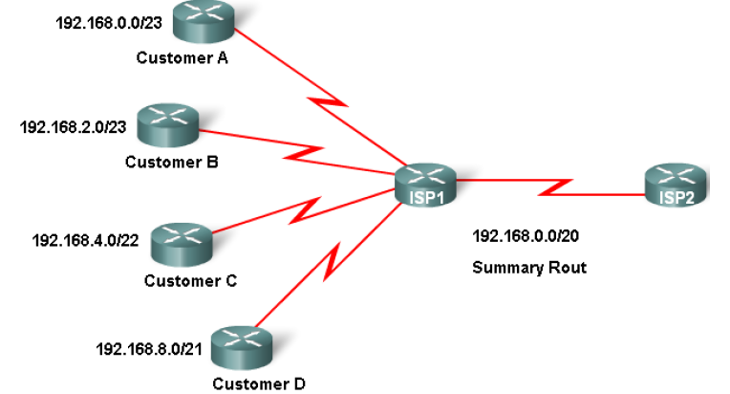

Slide 29
Supernetting de rutas
También se suele denominar sumarización de rutas o route aggregation.
Es un procedimiento que aprovecha los principios de CIDR para direccionar hacia una cantidad de subredes IP utilizando una única ruta. A la ruta que se obtiene se la suele denominar ruta sumarizada o supernet.

Slide 30
Ejemplo
Supongamos que en un switch multilayer confluyen 4 subredes:
172.16.0.0/24
172.16.1.0/24
172.16.2.0/24
172.16.3.0/24

Slide 31
Solución
Si deseamos sumarizar estas 4 subredes (que hipotéticamente requieren 4 rutas diferentes en los dispositivos vecinos) en una única red a publicar, podemos sintetizarlas en la supernet IP:
172.16.0.0/22.
Esta única supernet refiere a las 4 subredes iniciales.

Slide 32
Solución
Esta única supered refiere a las 4 subredes iniciales:
Dirección IP.....10101100.00010000.00000000.00000000
Máscara.........11111111.11111111.11111100.00000000
Obsérvese el tercer octeto:
Máscara..........11111100
Subred 0.........00000000
Subred 1.........00000001
Subred 2.........00000010
Subred 3.........00000011

Slide 33
Ejercicio
Se le asigno al IPN una red clase B con ID de red 148.204.0.0, el politécnico creo 256 bloques (Subredes) para asignarlos a diferentes instituciones. A la ESCOM se le asignado los bloques correspondientes aun valor del tercer octeto desde 56 al 59.
¿Cuál sería el valor del identificador de subred y la mascara correspondiente para tener un solo renglón en los router internos del IPN para indicar todas las direcciones de la ESCOM con un solo renglón?

